Slide 1
NHÓM 12
TƯ TƯỞNG HỒ CHÍ MINH.
TƯ TƯỞNG HỒ CHÍ MINH VỀ
“TRỒNG NGƯỜI”
Sinh viên thực hiện: Nhóm 12

Slide 2
THÀNH VIÊN
Lê Trần Yến Nhi – 19150405
Đinh Hoài Thu – 19150463
Ngô Thị Kim Phượng – 19180061
Phạm Thị Diệu – 19180215
Lê Hoàng Trung Hiếu – 19180252
Nguyễn Quốc Khánh – 19180282
Lâm Song Lê – 19180287
Hồ Thị Ly – 19180300
Trần Thị Thanh Mai – 19180301
Long Thị Mơ - 19180305

Slide 3
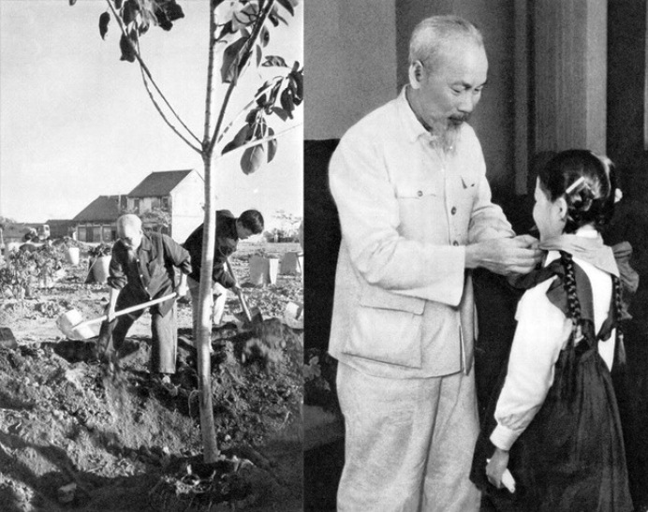
“ Vì lợi ích mười năm trồng cây
Vì lợi ích trăm năm trồng người”.
Trồng cây - trồng người, đó là hai sự nghiệp cao cả trong cuộc đời của lãnh tụ Hồ Chí Minh (Ảnh tư liệu)

Slide 4
Nội dung:
1.Quan niệm của Hồ Chí Minh về con người.
2.Quan điểm của Hồ Chí Minh về vai trò của con người.
3.Ý nghĩa của việc trồng người.
4.Nội dung và phương pháp của “trồng người”

Slide 5
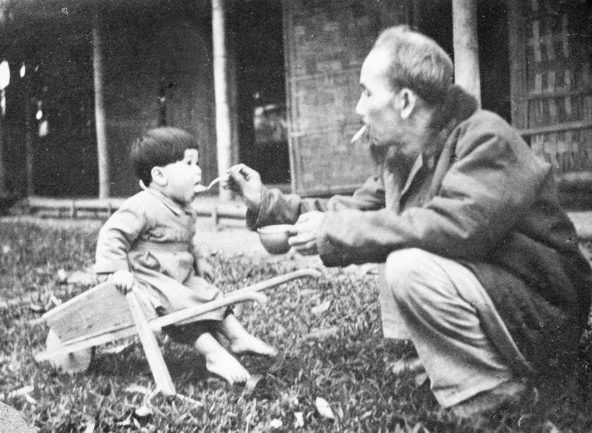
1.Quan niệm của Hồ Chí Minh về con người.
Con người : Một chỉnh thể, thống nhất về trí lực, tâm lực, thể lực.
Đa dạng bởi:
+ Quan hệ giữa cá nhân và xã hội (quan hệ gia đình, dòng tộc, làng xã…)
+ Các mối quan hệ xã hội (chính trị, văn hóa, đạo đức tôn giáo,..)
+ Có tính tốt và tính xấu.

Slide 6
1.Quan điểm của Hồ Chí Minh về con người.
Con người:
- Nghĩa hẹp: gia đình, anh em, họ hàng, bè bạn.
- Nghĩa rộng: đồng bào cả nước, rộng hơn nữa là cả loài người.
- Con người: Yếu tố sinh vật
=> Theo Người, trong mọi đường lối chủ trương, chính sách, nhiệm vụ phải đảm bảo đầu tiên cho dân có ăn, có mặc, có chỗ ở, có học hành.

Slide 7
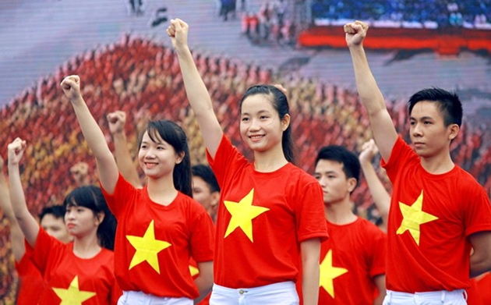
Con người (xét thực tiễn), có 3 mối quan hệ:
+ Quan hệ với cộng đồng xã hội (là 1 thành viên)

Slide 8
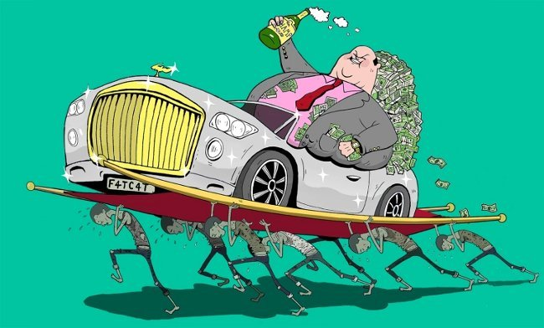
+ Quan hệ với một chế độ xã hội (làm chủ hay bị áp bức)

Slide 9
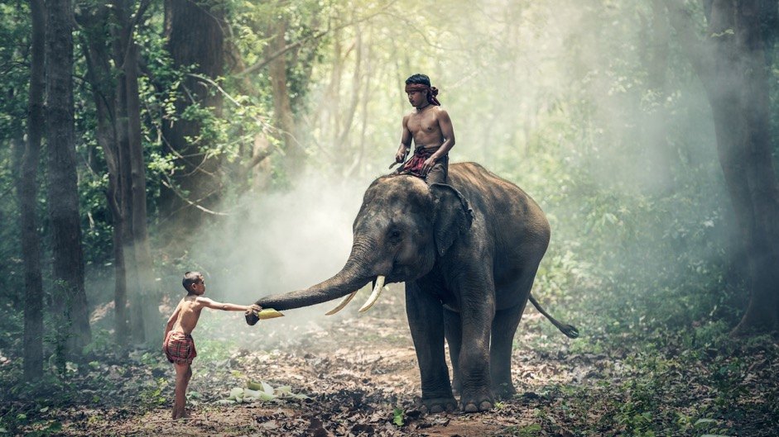
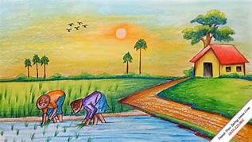
+ Quan hệ với tự nhiên (một bộ phận không thể tách rời)
=> Nét đặc sắc trong quan niệm con người của chủ tịch Hồ Chí Minh là nhìn nhận đặc điểm con người Việt Nam với những điều kiện lịch sử cụ thể, với những cấu trúc kinh tế, xã hội cụ thể.
=> Dẫn đến giải quyết mối quan hệ dân tộc và giai cấp rất sáng tạo, không chỉ về đường lối cách mạng mà cả mặt con người.

Slide 10
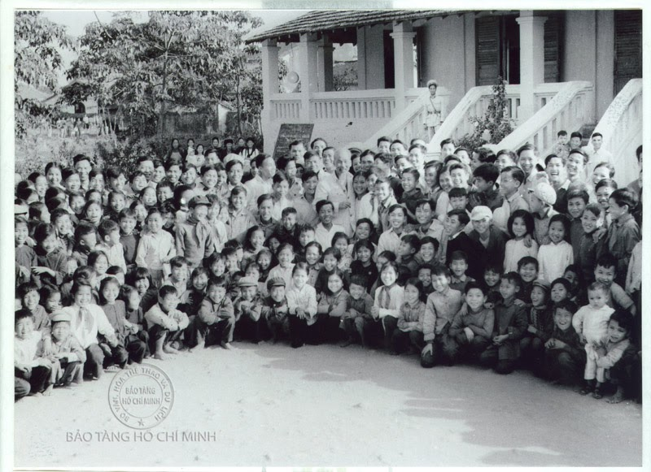
2.Quan điểm của Hồ Chí Minh về vai trò của con người.
Con người là mục tiêu của cách mạng. Con người là chiến lược số một trong tư tưởng và hành động của Hồ Chí Minh nhằm:
+ Giải phóng dân tộc
+ Giải phóng xã hội
+ Giải phóng giai cấp
+ Giải phóng con người
=> Các “giải phóng” kết hợp chặt chẽ với nhau.

Slide 11
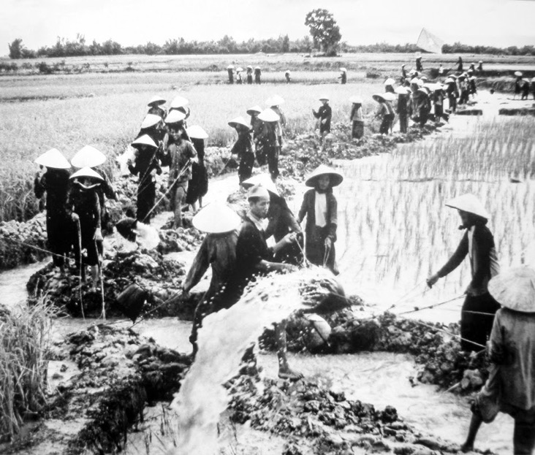
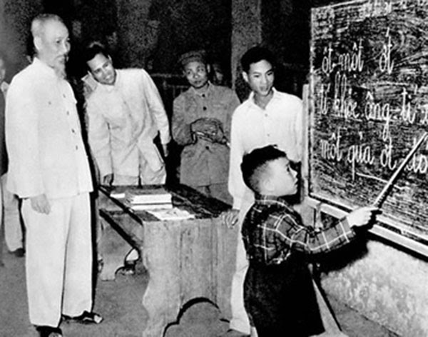
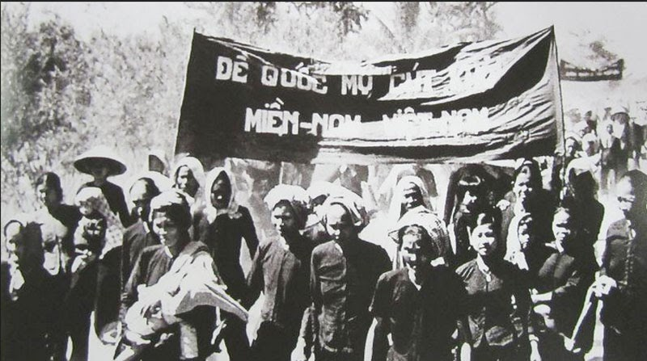
Con người là động lực của cách mạng. Theo HCM, con người là vốn quý nhất, động lực, nhân tố quyết định sự thành công của sự nghiệp cách mạng. Vì nhân dân là những người sáng tạo chân chính ra lịch sử thông qua các hoạt động thực tiễn cơ bản

Slide 12
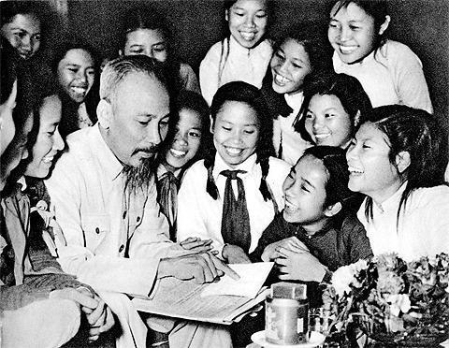
3.Ý nghĩa của việc trồng người
+ Xây dựng con người là yếu cầu khách quan của sự nghiệp cách mạng, vừa cấp bách vừa lâu dài, có ý nghĩa chiến lược.
+ Con người vừa là mục tiêu vừa là động lực.

Slide 13
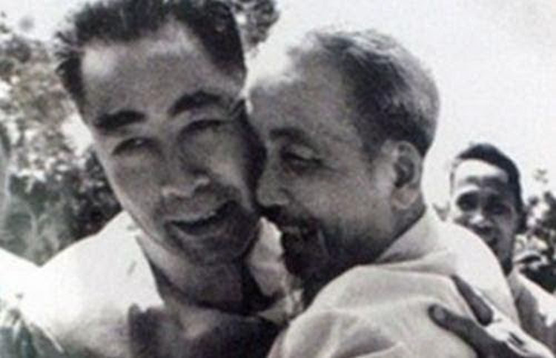
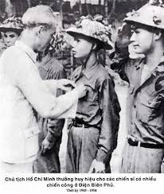
4.Nội dung và phương pháp của “trồng người”
Nội dung xây dựng con người:
- Có ý thức làm chủ, tinh thần tập thể xã hội chủ nghĩa và tư tưởng “Mình vì mọi người, mọi người vì mình”
- Cần kiệm xây dựng đất nước, hăng hái bảo vệ Tổ quốc
- Có lòng yêu nước nồng nàn, tinh thần quốc tế trong sáng
- Có phương pháp làm việc khoa học, phong cách quần chúng, dân chủ, nêu gương

Slide 14
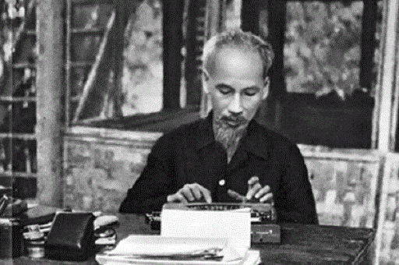
Phương pháp xây dựng con người:
- Mỗi người tự rèn luyện, tu dưỡng ý thức, kết hợp chặt chẽ với xây dựng cơ chế, tính khoa học của bộ máy và tạo dựng nền quân chủ
- Xây dựng đời sống mới, chú trọng vai trò của Đảng, chính quyền, đoàn thể quần chúng

Slide 15
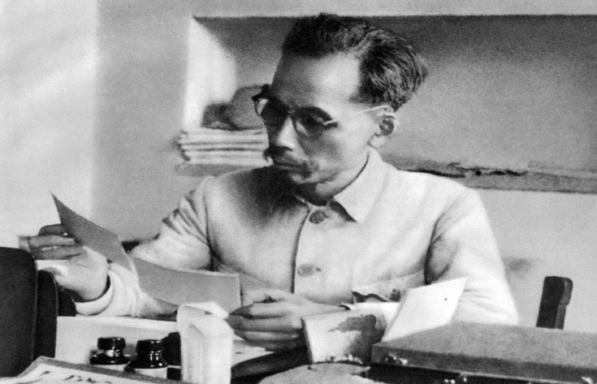
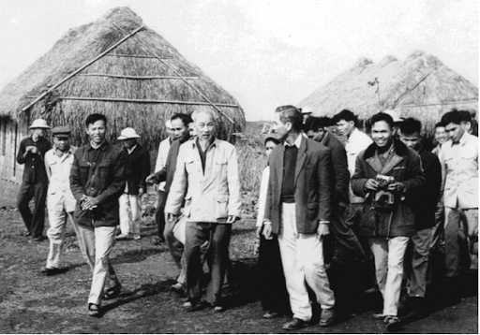
Phương pháp xây dựng con người:
- Phát triển giáo dục – đào tạo con người mới, đóng vai trò quan trọng

Slide 16


